Slide 1
Сайт по путешествию в Японию “Asahi”
GitHub
Выполнил студент группы 219/21
Десятский Ян Дмитриевич

Slide 2
Предметная область
Сайт предназначен для:
Бронирования отелей
Планирования маршрутов
Покупки билетов
Поиска интересных мест
На сайте предоставлено 3 уровня доступа:
Пользователь (неавторизированный)
Пользователь (авторизированный)
Администратор
Срок исполнения: 5 месяцев
2/16

Slide 3
Предметная область
Защита:
Все личные данные хранятся с применением AES-256, пароли хэшируются с использованием Argon2.
Нагрузка:
Сайт одновременно может выдерживать нагрузку в 3 тысячи активных пользователей.
Личные кабинеты:
Количество личных кабинетов до 50 тысяч.
3/16

Slide 4
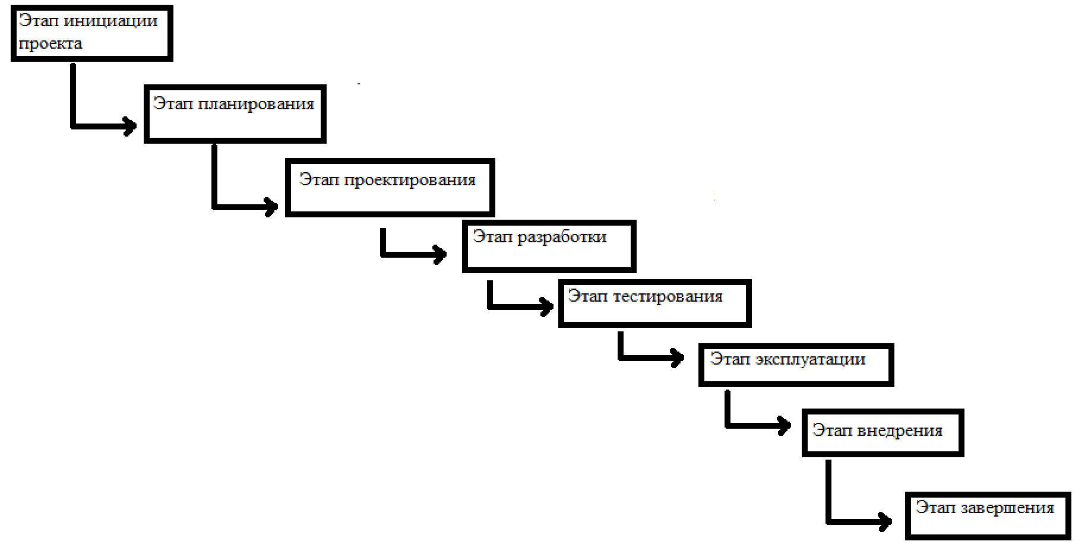
Модель жизненного цикла
Классическая модель (водопад)
Этапы:
Инициация проекта
Планирование
Проектирование
Разработка
Тестирование
Внедрение
Эксплуатация
Завершение
4/16

Slide 5
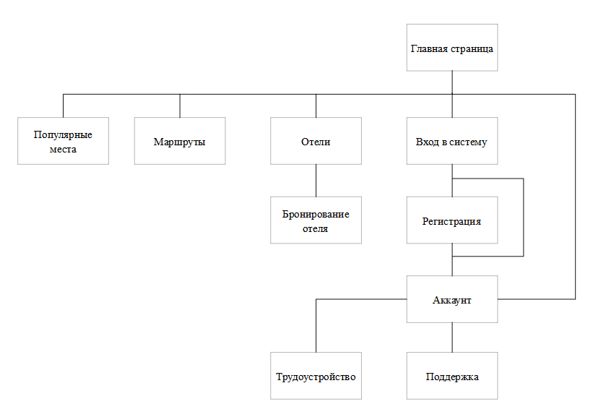
Карта навигации
5/16

Slide 6

ПРИНЦИПЫ gui
Принцип видимости. Весь функционал, перечисленный в сценарии потребностей пользователя, был полностью реализован в макете «Главная страница» и на карте навигации.
6/16

Slide 7
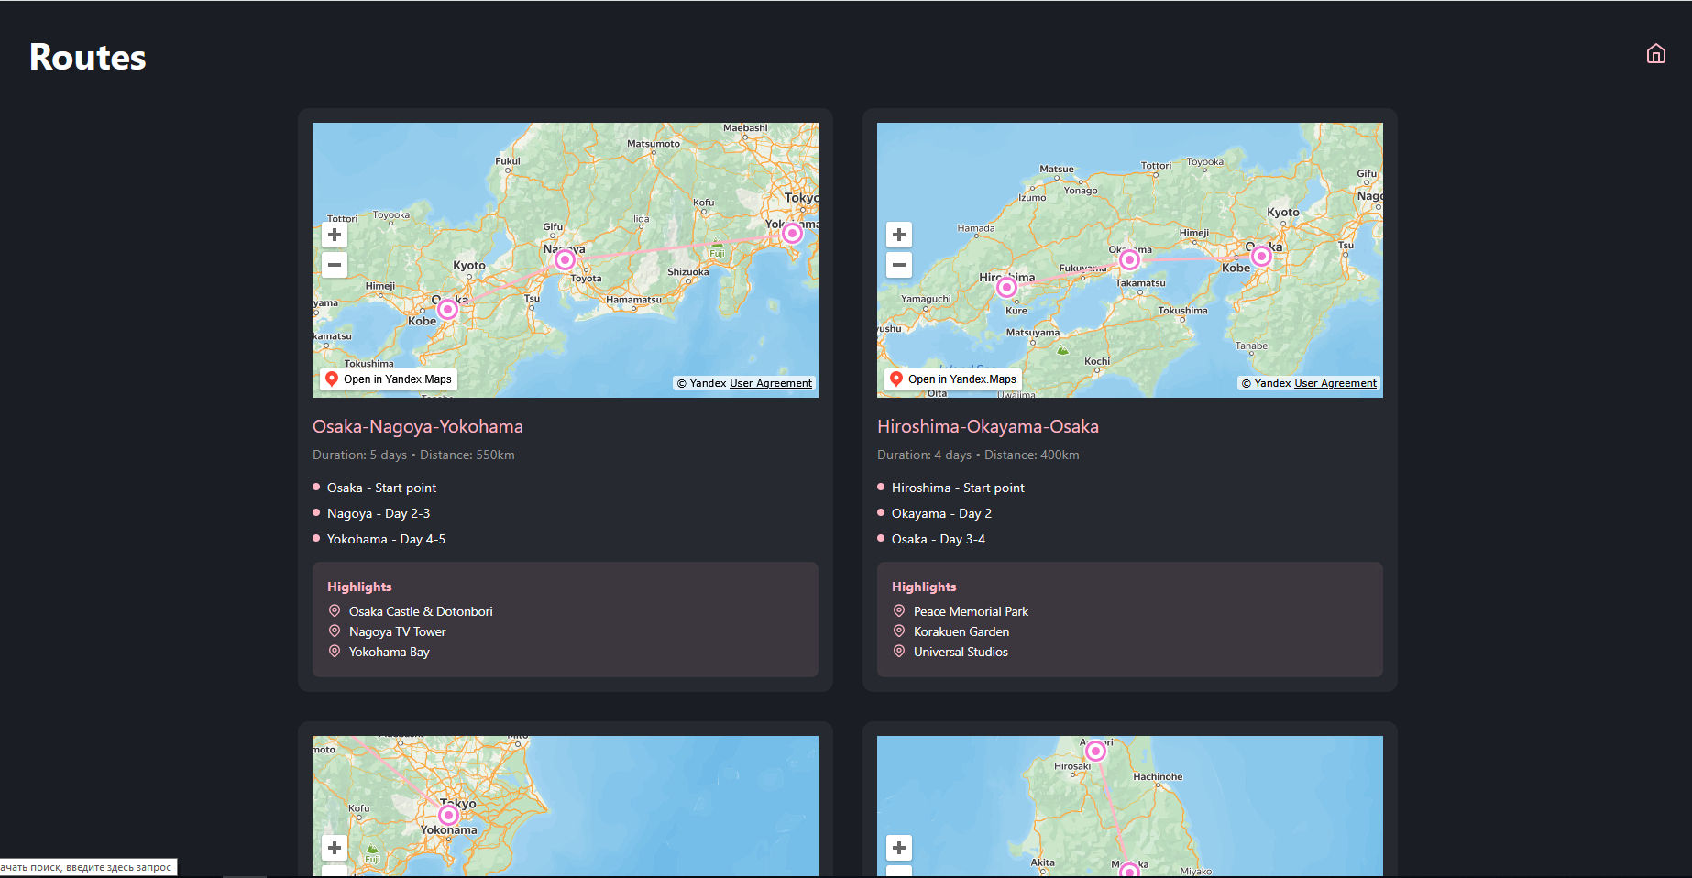
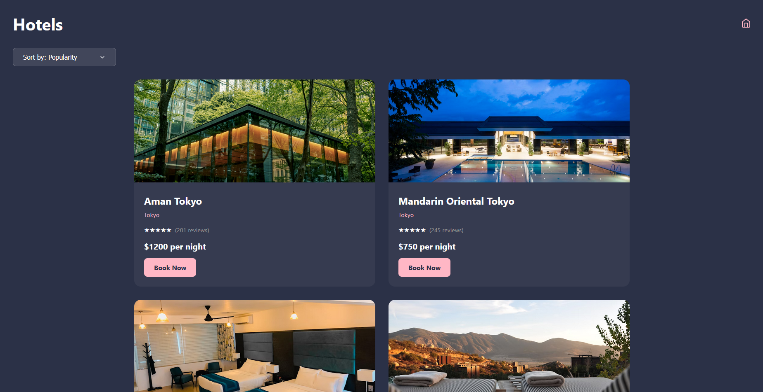
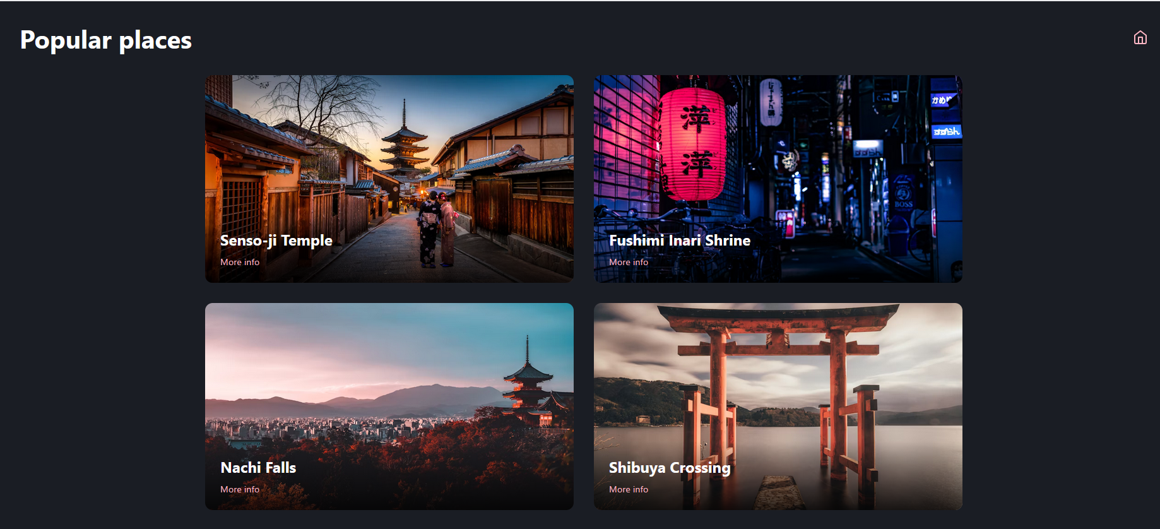
ПРИНЦИПЫ gui
Принцип структуризации. Макеты показывают четкое деление на разделы, где каждый раздел отвечает за функции для каждого конкретного аспекта путешествий (популярные места, отели и маршруты).
7/16

Slide 8
ПРИНЦИПЫ gui
Принцип простоты. Наиболее часто используемые функции располагаются в удобном для восприятия месте. В правом верхнем углу макета «Главная страница» находятся иконки, благодаря которым осуществляется доступ к самым часто используемым функциям (Первые четыре позиции в ранжированном списке функционала).
8/16

Slide 9
РУКОВОДСТВО ОПЕРАТОР
Инструкция создана для следующих функций:
Обновление каталога отелей
Добавление новых интересных мест
Добавление новых маршрутов
Проверить отсутствие отеля в каталоге
Добавить отель в каталог
Убедиться в обновлении информации на странице
Проверить отсутствие статьи в списке
Добавить статью в список
Убедиться, что статья добавлена
Проверить отсутствие маршрута в каталоге
Добавить маршрут в каталог
Убедиться, что маршрут добавлен на страницу
9/16

Slide 10
ТРЕБОВАНИЯ К ОЦЕНКЕ КАЧЕСТВА
Надежность:
Зрелость: Вероятность ошибок и сбоев системы не более 1-2% по расчету за последний месяц при взаимодействии с картой и процессом бронирования отелей.
Устойчивость к отказам: Способность системы продолжать функционировать при нагрузке 100 запросов в минуту без снижения производительности и сбоев.
Способность к восстановлению: При ошибке или сбое система должна автоматически восстанавливать свою работу в течение не более 10 секунд, без потери данных и без нарушения доступа к основным функциям сайта.
10/16

Slide 11
ТРЕБОВАНИЯ К ОЦЕНКЕ КАЧЕСТВА
Производительность:
Временная эффективность: Не более 4 секунд – полное открытие страниц,
Задержки при взаимодействии пользователя с сервером не более 100мс.
Эффективность использования ресурсов: Наличие механизма оптимизации изображений, минимизация запросов к серверу за счет кеширования данных.
11/16

Slide 12
тестирование
В тестировании проекта использовались следующие методы:
Эквивалентное Разделение (Equivalence Partitioning — EP)
Анализ Граничных Значений (Boundary Value Analysis — BVA)
Причина / Следствие (Cause/Effect — CE)
Предугадывание ошибки (Error Guessing — EG)
12/16

Slide 13
тестирование
Позитивный тест-кейса – «Все поля формы заполнены верхними граничными значениями»
Действие | Ожидаемый результат
1. Открыть форму отправки сообщения | Форма «Анкета» открыта Все поля по умолчанию незаполненные
2. Заполнить поля формы: Фамилия = Ivaaaaaa(…)nooov Имя = ДАниииииииииии(…)ллл Отчество = Peeeeeeeeeeee(…)trovich Пароль = Paaaaaar(…)olll Дата рождения = 25.12.2007 Телефон = +777777777777777 Образование = Высшее образование – Специалитет О себе = Родился давно в роддоме, мама воспитала (…) окончил большое количество курсов и готов работать. | Поля заполнены
3. Нажать кнопку "Отправить" | Вывод сообщения – «Анкета отправлена» Все поля формы очищены Данные сохранены в базе данных
13/16

Slide 14
Тестовое покрытие
Для вычисления тестового покрытия делим количество требований, которые проверяются хотя бы одним тест-кейсом на общее количество требований
Требований всего: 34
Проверено: 13
Тестовое покрытие: 13/34*100=38%
14/16

Slide 15
ВЫвод
Проект реализован на ~35%, реализованы основные функции, для стабильной и полной работы сайта необходимы дополнительные изменения.
В дальнейшем планируется реализация многоязычной поддержки, создание интерактивного календаря с возможностью построения дневного плана, интегрировать расписание поездов и самолетов.
В следующий раз следует уделить больше внимания детальной проработке пользовательских сценариев, а также оптимизации загрузки сайта и качеству изображений.
Особенно получилось реализовать контроль корректности отображения данных и минимизировать ошибки при взаимодействии с интерактивными компонентами
15/16

Slide 16
Сайт по путешествию в Японию “Asahi”
GitHub
Выполнил студент группы 219/21
Десятский Ян Дмитриевич

